Slide 2


DEMISTYFIKACJA STEGANOGRAFII
Marek Dalewski
https://github.com/daishe

Slide 3
STEGANOGRAFIA
nauka o komunikacji w taki sposób, by obecność komunikatu nie mogła zostać wykryta. (...) steganografia próbuje ukryć fakt prowadzenia komunikacji.
ŹRÓDŁO
https://pl.wikipedia.org/wiki/Steganografia

Slide 4
Marek Dalewski
Demistyfikacja steganografii
https://github.com/daishe
https://github.com/daishe/demistyfikacja-steganografii

Slide 5
STEGANOGRAFIA
nauka o komunikacji w taki sposób, by obecność komunikatu nie mogła zostać wykryta. (...) steganografia próbuje ukryć fakt prowadzenia komunikacji.
ŹRÓDŁO
https://pl.wikipedia.org/wiki/Steganografia

Slide 6
All problems in computer science can be solved by
another level of indirection, except for the problem
of too many layers of indirection.
- David J. Wheeler
Wszystkie problemy z informatyką mogą być
rozwiązane kolejnym poziomem niebezpośredniości
(abstrakcji), z wyjątkiem problemu zbyt wielu warstw
niebezpośredniości.
- David J. Wheeler

Slide 7
STEGANOGRAFIA
nauka o KOMUNIKACJI w taki sposób, by OBECNOŚĆ KOMUNIKATU nie mogła zostać WYKRYTA. (...) steganografia próbuje UKRYĆ fakt prowadzenia KOMUNIKACJI.
ŹRÓDŁO
https://pl.wikipedia.org/wiki/Steganografia

Slide 8
STEGANOGRAFIA
nauka o KOMUNIKACJI w taki sposób, by OBECNOŚĆ KOMUNIKATU nie mogła zostać WYKRYTA. (...) steganografia próbuje UKRYĆ fakt prowadzenia KOMUNIKACJI.
ŹRÓDŁO
https://pl.wikipedia.org/wiki/Steganografia

Slide 9
@
STEGANOGRAFIA
nauka o KOMUNIKACJI w taki sposób, by OBECNOŚĆ KOMUNIKATU nie mogła zostać WYKRYTA. (...) steganografia próbuje UKRYĆ fakt prowadzenia KOMUNIKACJI.
ŹRÓDŁO
https://pl.wikipedia.org/wiki/Steganografia

Slide 10
@
STEGANOGRAFIA
nauka o KOMUNIKACJI w taki sposób, by OBECNOŚĆ KOMUNIKATU nie mogła zostać WYKRYTA. (...) steganografia próbuje UKRYĆ fakt prowadzenia KOMUNIKACJI.
ŹRÓDŁO
https://pl.wikipedia.org/wiki/Steganografia

Slide 11
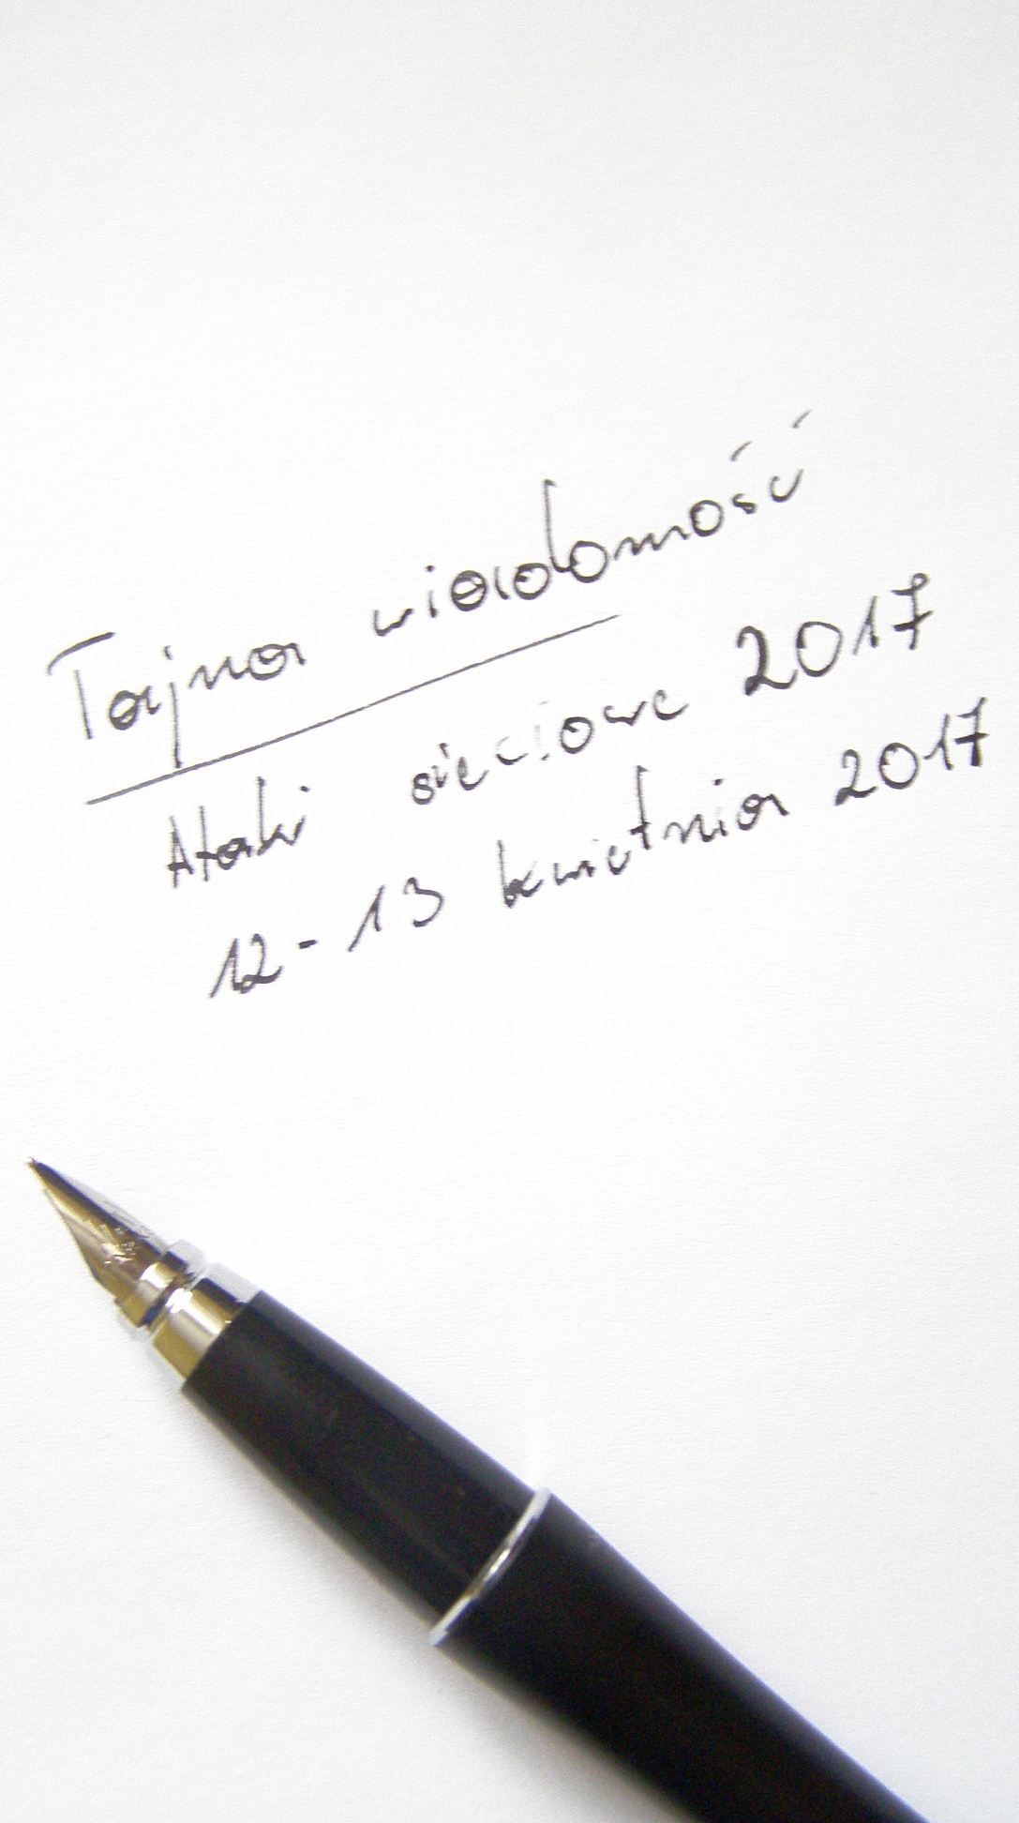

Slide 12
@
STEGANOGRAFIA
nauka o KOMUNIKACJI w taki sposób, by OBECNOŚĆ KOMUNIKATU nie mogła zostać WYKRYTA. (...) steganografia próbuje UKRYĆ fakt prowadzenia KOMUNIKACJI.
ŹRÓDŁO
https://pl.wikipedia.org/wiki/Steganografia

Slide 13
@
STEGANOGRAFIA
nauka o KOMUNIKACJI w taki sposób, by OBECNOŚĆ KOMUNIKATU nie mogła zostać WYKRYTA. (...) steganografia próbuje UKRYĆ fakt prowadzenia KOMUNIKACJI.
ŹRÓDŁO
https://pl.wikipedia.org/wiki/Steganografia

Slide 14
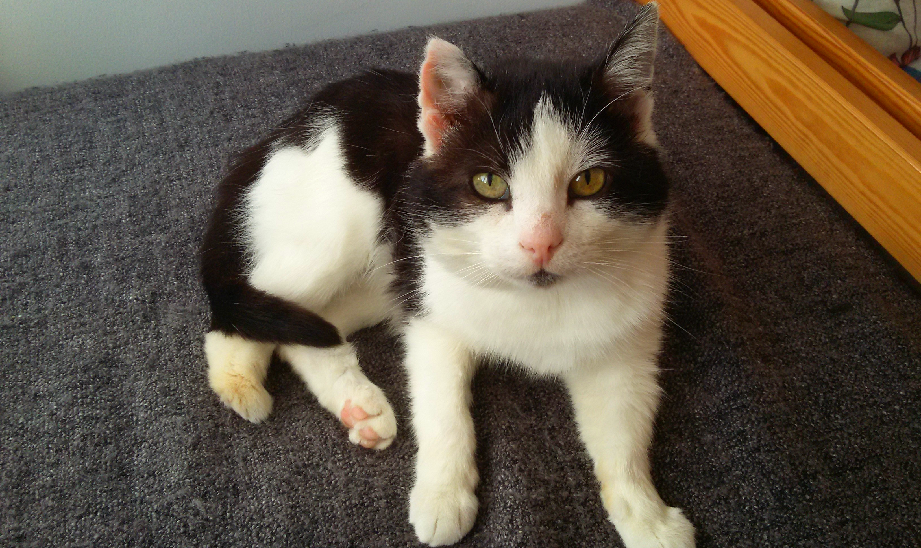

Slide 15
@
STEGANOGRAFIA
nauka o KOMUNIKACJI w taki sposób, by OBECNOŚĆ KOMUNIKATU nie mogła zostać WYKRYTA. (...) steganografia próbuje UKRYĆ fakt prowadzenia KOMUNIKACJI.
ŹRÓDŁO
https://pl.wikipedia.org/wiki/Steganografia

Slide 16
Trochę o budowie obrazów

Slide 18


Slide 19
[
150
109
087
]

Slide 20
[
255
000
000
]
[
000
255
000
]
[
000
000
255
]
[
000
000
150
[
]
150
000
000
]
[
000
150
000
]

Slide 21
[
150
000
150
]
[
000
150
150
]
[
255
255
255
[
]
000
000
000
]
[
150
150
150
]

Slide 22
[
245
204
012
]
[
245
204
012
]
[
245
204
012
]
[
245
206
012
]
[
245
204
012
]
[
245
208
012
]
[
245
204
012
]
[
245
210
012
]
[
245
204
012
]
[
245
212
012
]
[
245
204
012
]
[
245
214
012
]

Slide 23
Wracając do steganografii

Slide 25
[
089
088
090
]
[
088
088
086
]
[
090
090
085
]
[
250
249
232
]

Slide 26
[
080
080
090
]
[
080
080
080
]
[
090
090
080
]
[
250
249
232
]

Slide 27
[
080
080
090
]
[
080
080
080
]
[
090
090
080
]
250
249
232
[
250
249
232
]

Slide 28
[
082
085
090
]
[
082
084
089
]
[
092
093
082
]
250
249
232
[
250
249
232
]

Slide 29
[
082
085
090
]
[
082
084
089
]
[
092
093
082
]
[
250
249
232
]

Slide 31
[
091
091
083
]
[
092
089
086
]
[
091
088
085
]
[
243
240
212
]

Slide 32
[
090
090
080
]
[
090
080
080
]
[
090
080
080
]
[
243
240
212
]

Slide 33
[
090
090
080
]
[
090
080
080
]
[
090
080
080
]
250
249
232
[
243
240
212
]

Slide 34
[
092
095
080
]
[
092
084
089
]
[
092
083
082
]
250
249
232
[
243
240
212
]

Slide 35
[
092
095
080
]
[
092
084
089
]
[
092
083
082
]
[
243
240
212
]

Slide 38
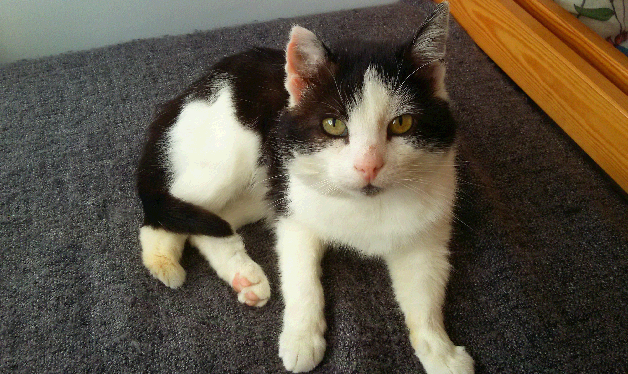

Slide 39
ORYGINAŁ
Z WIADOMOŚCIĄ

Slide 40
Marek Dalewski
Demistyfikacja steganografii
https://github.com/daishe
https://github.com/daishe/demistyfikacja-steganografii

